Slide 1
BIL | TAJUK | TARIKH | SURATKHABAR
1 | TINGKAT BUDAYA MEMBACA BAWA NEGARA KE TAHAP TINGGI, RAKYAT BERILMU | 2 JUN 2025 | BERITA HARIAN
2 | PILIH JURUSAN ATAS DASAR MINAT, BUKAN GENDER | 2 JUN 2025 | BERITA HARIAN
3 | JUMLAH GRADUAN CEBURI KERJAYA HIJAU MASIH RENDAH | 3 JUN 2025 | BERITA HARIAN
4 | AI BANTU PENDIDIK LEBIH MUDAH, KREATIF SAMPAIKAN ILMU | 3 JUN 2025 | BERITA HARIAN
5 | MALAYSIA JALIN KERJASAMA GLOBAL BANGUN HAB TVET RANTAU ASEAN | 4 JUN 2025 | BERITA HARIAN
6 | MALAYSIA, INDONESIA PERLU BENTUK EKOSISTEM PENDIDIKAN TINGGI ASEAN | 4 JUN 2025 | BERITA HARIAN
7 | PROGRAM STEM PERLU TRANSFORMASI | 9 JUN 2025 | BERITA HARIAN
8 | SKIM KHAS BUKA LALUAN GRADUAN POLITEKNIK SERTAI TLDM | 9 JUN 2025 | BERITA HARIAN
9 | TVET MALAYSIA JADI RUJUKAN ASEAN | 9 JUN 2025 | SINAR HARIAN
10 | MALAYSIA TAWAR AKREDITASI TVET UNTUK ASEAN | 12 JUN 2025 | SINAR HARIAN
11 | GELOMBANG HABA DAN KRISIS PERUBAHAN IKLIM | 16 JUN 2025 | SINAR HARIAN
12 | HARGA MINYAK GLOBAL MELONJAK | 17 JUN 2025 | SINAR HARIAN
13 | PILIH BIDANG TVET, PELAJAR UTAMAKAN KELANGSUNGAN HIDUP | 17 JUN 2025 | SINAR HARIAN
14 | SST BAGUS TETAPI PERLU PENAMBAHBAIKAN | 18 JUN 2025 | SINAR HARIAN
11 | SST ATAU GST: PILIHAN DALAM TEKANAN INFLASI | 18 JUN 2025 | SINAR HARIAN
12 | TVET DIPERKASA,PERTINGKAT TAHAP SKM SETARAR IJAZAH ATAU PhD | 18 JUN 2025 | SINAR HARIAN
13 | SST LEBIH MESRA RAKYAT | 20 JUN 2025 | SINAR HARIAN
14 | GURU SEBAGAI AKTIVIS MASYARAKAT | 20 JUN 2025 | SINAR HARIAN
15 | AI AGENTS SET TO REDEFINE MALAYSIA’S WORKFORCE | 20 JUN 2025 | NEW STRAITS TIMES
16 | SYARIKAT PERLADANGAN DIWAJIB MELATIH LEPASAN SPM MELALUI TVET SYARAT AMBIL PEKERJA ASING | 23 JUN 2025 | BERITA HARIAN

Slide 2
BIL | TAJUK | TARIKH | SURATKHABAR
17 | MAJIKAN SEKTOR PEMBUATAN TAWAR GAJI ADIL | 23 JUN 2025 | BERITA HARIAN
18 | WUJUDKAN SISTEM TAWARAN KEMASUKAN IPT LEBIH CEKAP, ADIL | 24 JUN 2025 | BERITA HARIAN
19 | ELAK GENERASI MUDA DIHANYUTKAN ILUSI PEMPENGARUH | 24 JUN 2025 | BERITA HARIAN
20 | MALAYSIA PERLU LAHIRKAN LEBIH RAMAI PENTERJEMAH SASTERA MAHIR | 25 JUN 2025 | BERITA HARIAN
21 | ANALISIS IKUT LOKALITI MAMPU TAMBAH BAIK SISTEM PENDIDIKAN | 26 JUN 2025 | BERITA HARIAN
22 | PERMOHONAN MENINGKAT BUKTI TVET SEMAKIN DIYAKINI | 27 JUN 2025 | BERITA HARIAN

Slide 3
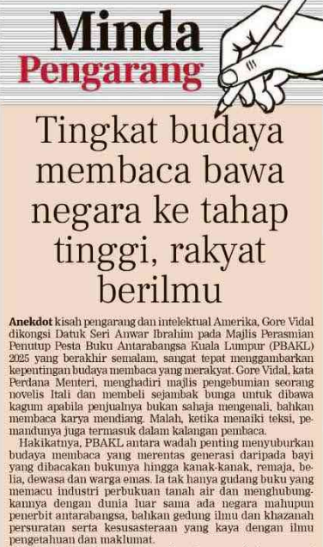
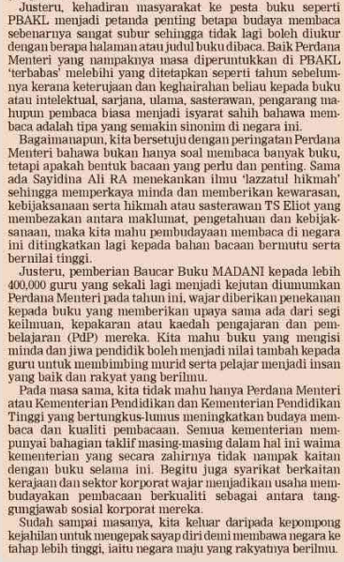
BERITA HARIAN
2 JUN 2025
BH| TINGKAT BUDAYA MEMBACA BAWA NEGARA KE TAHAP TINGGI, RAKYAT BERILMU| MS 2

Slide 4
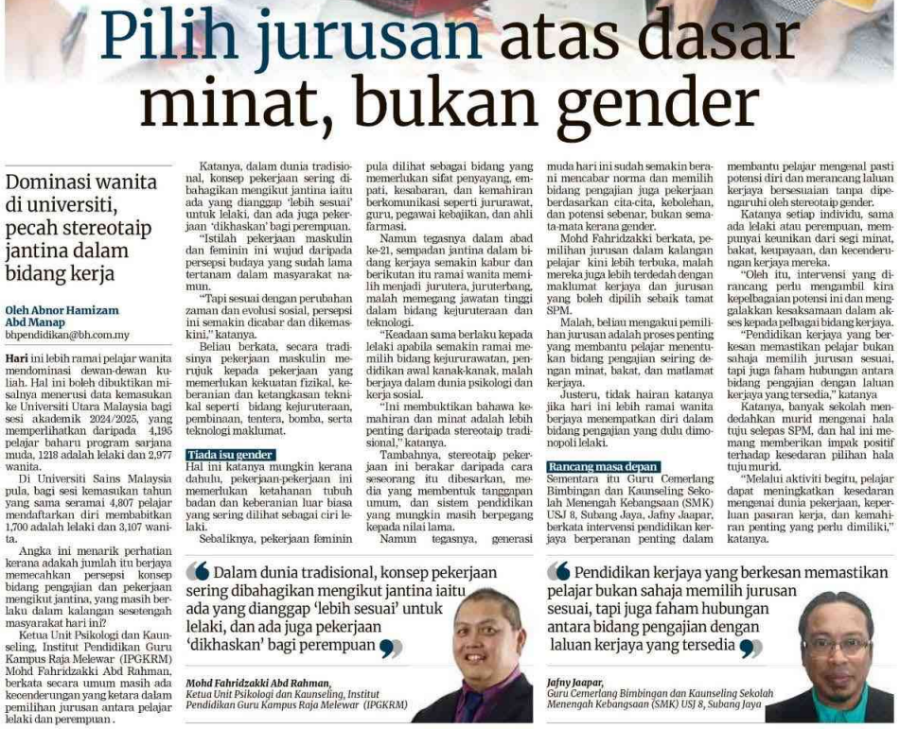
BERITA HARIAN
2 JUN 2025
BH| |PILIH JURUSAN ATAS DASAR MINAT, BUKAN GENDER| MS 39

Slide 5
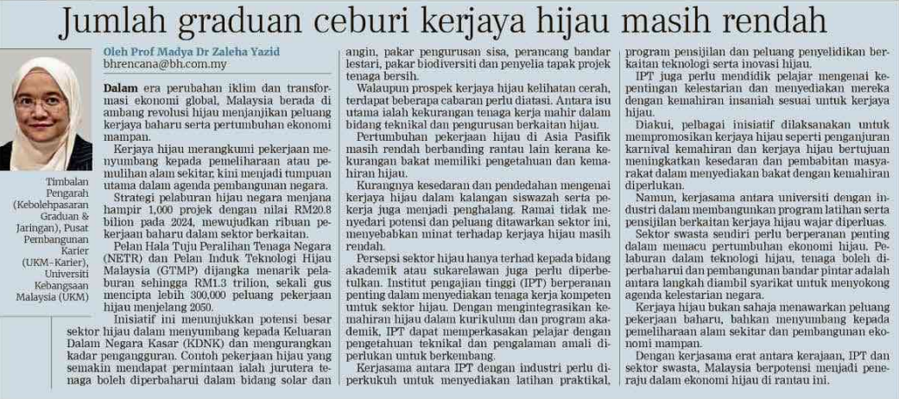
BERITA HARIAN
3 JUN 2025
BH|JUMLAH GRADUAN CEBURI KERJAYA HIJAU MASIH RENDAH| MS 11

Slide 6
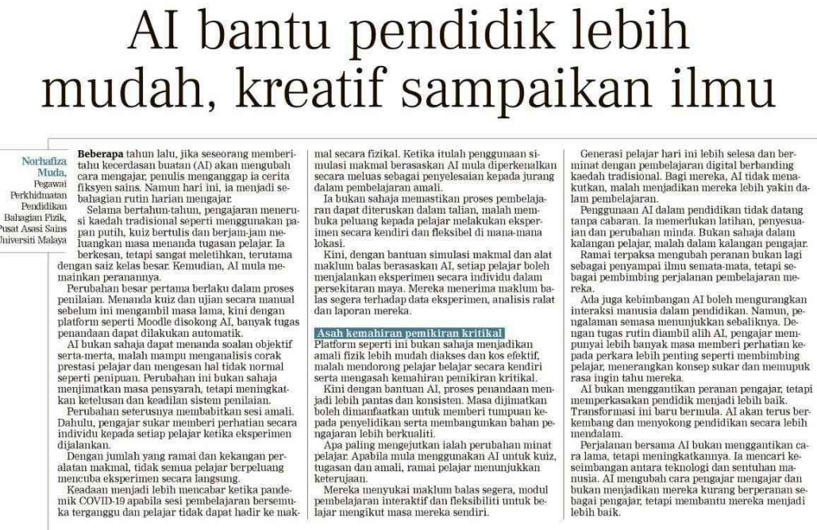
BERITA HARIAN
3 JUN 2025
BH|AI BANTU PENDIDIK LEBIH MUDAH, KREATIF SAMPAIKAN ILMU| MS 13

Slide 7
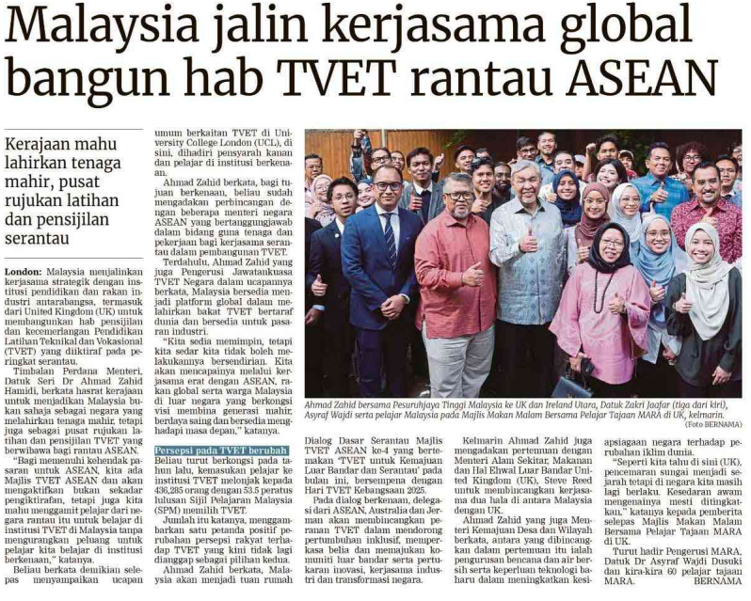
BERITA HARIAN
4 JUN 2025
BH|MALAYSIA JALIN KERJASAMA GLOBAL BANGUN HAB TVET RANTAU ASEAN| MS 3

Slide 8
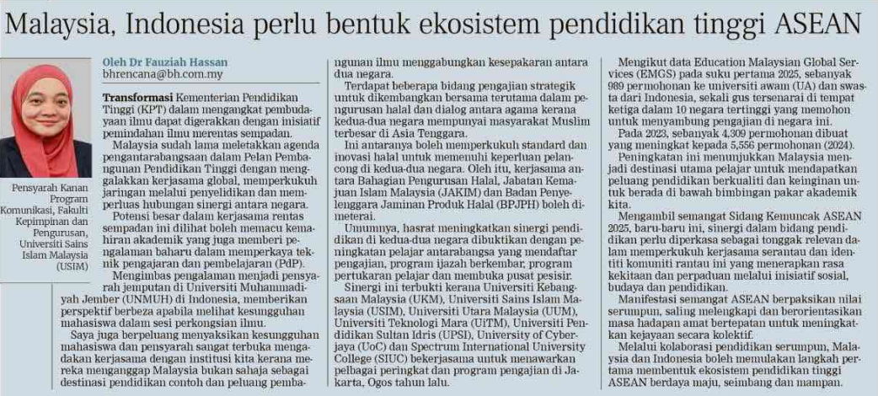
BERITA HARIAN
4 JUN 2025
BH| MALAYSIA, INDONESIA PERLU BENTUK EKOSISTEM PENDIDIKAN TINGGI ASEAN| MS 11

Slide 9
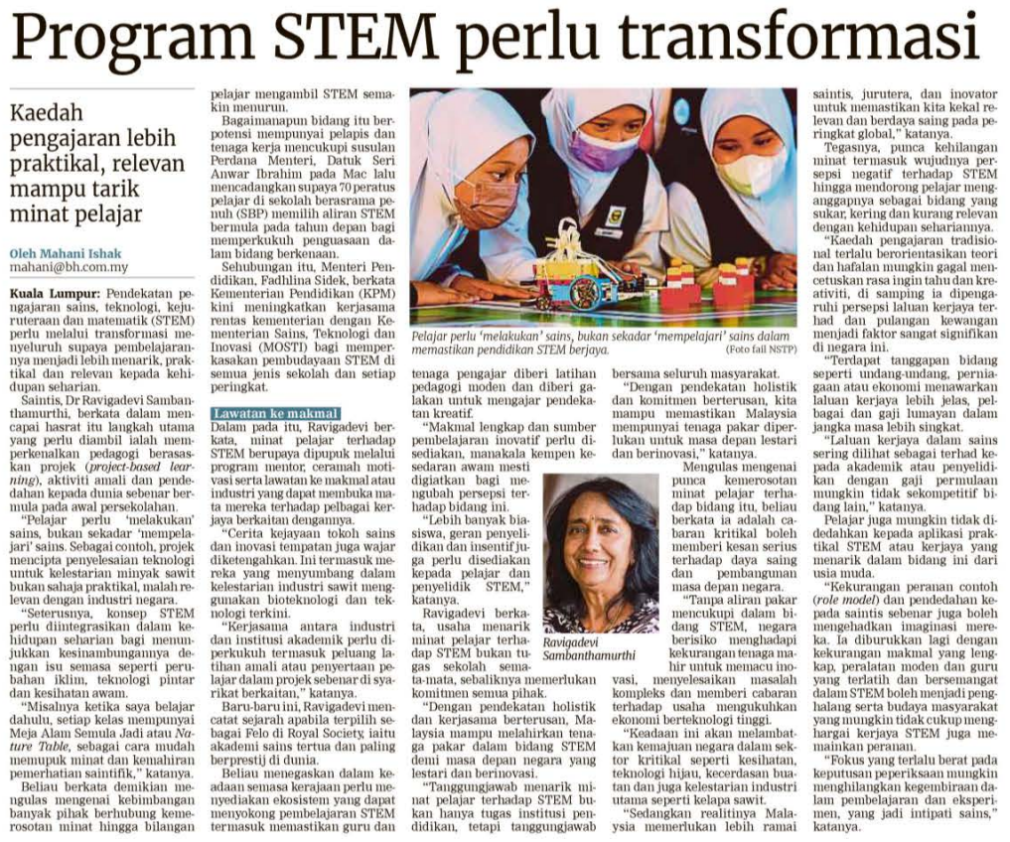
BERITA HARIAN
9 JUN 2025
BH|PROGRAM STEM PERLU TRANSFORMASI| MS 13

Slide 10
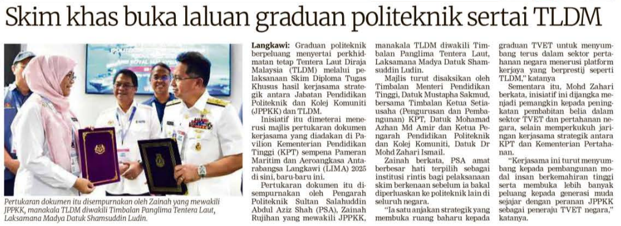
BERITA HARIAN
9 JUN 2025
BH|SKIM KHAS BUKA LALUAN GRADUAN POLITEKNIK SERTAI TLDM| MS 22

Slide 11
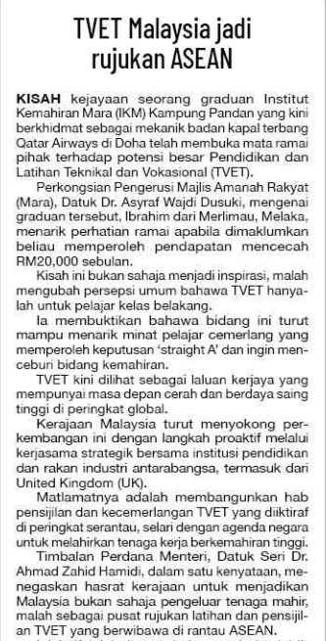
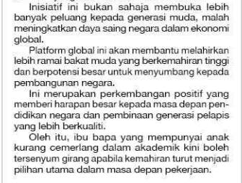
SINAR HARIAN
9 JUN 2025
SH| TVET MALAYSIA JADI RUJUKAN ASEAN|MS 16

Slide 12
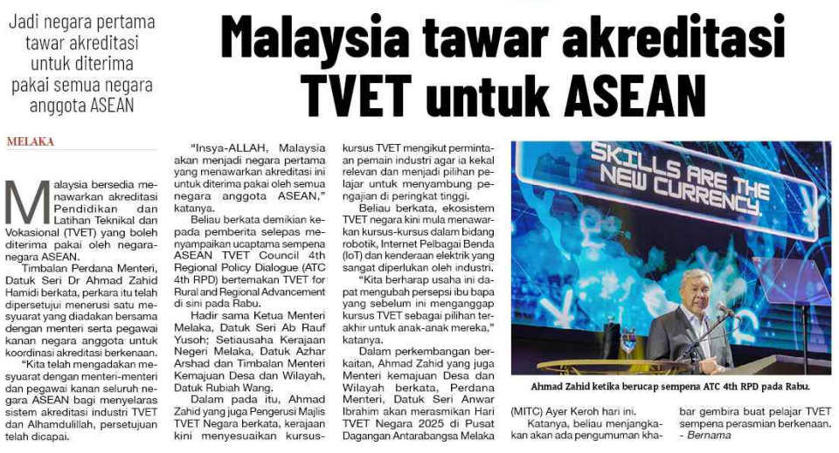
SINAR HARIAN
12 JUN 2025
SH| MALAYSIA TAWAR AKREDITASI TVET UNTUK ASEAN|MS 9

Slide 13
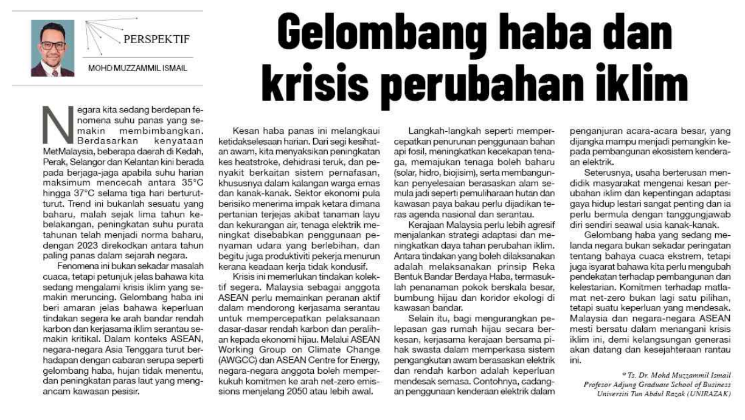
SINAR HARIAN
16 JUN 2025
SH| GELOMBANG HABA DAN KRISIS PERUBAHAN IKLIM|MS 17

Slide 14
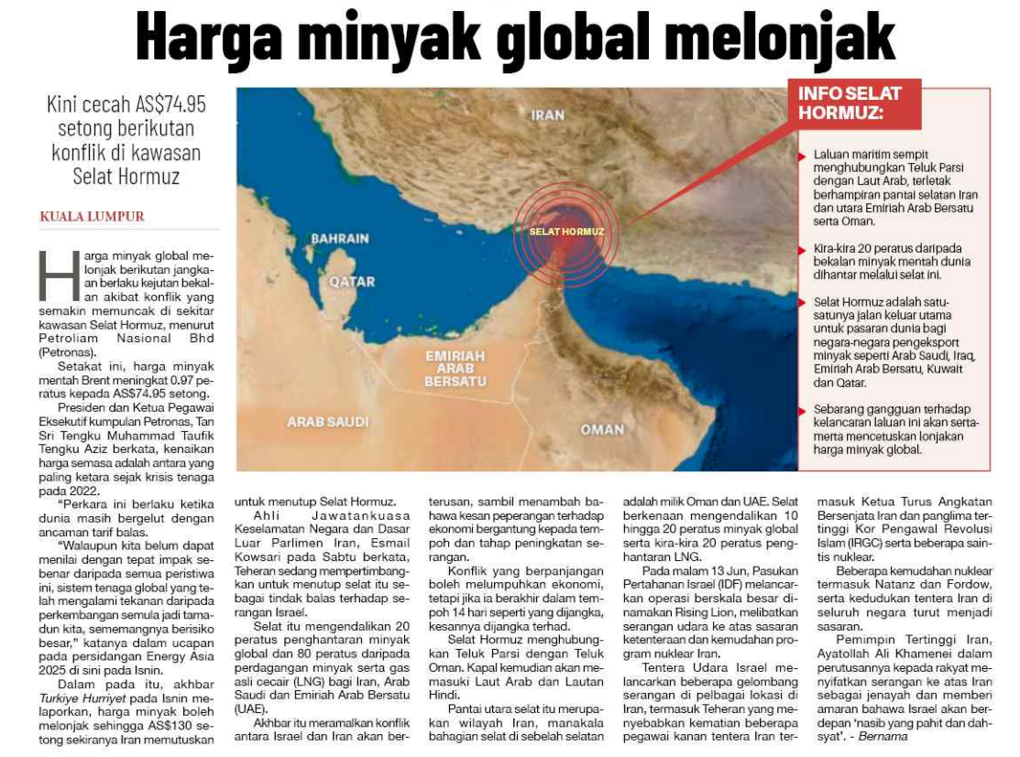
SINAR HARIAN
17 JUN 2025
SH| HARGA MINYAK GLOBAL MELONJAK|MS 4

Slide 15
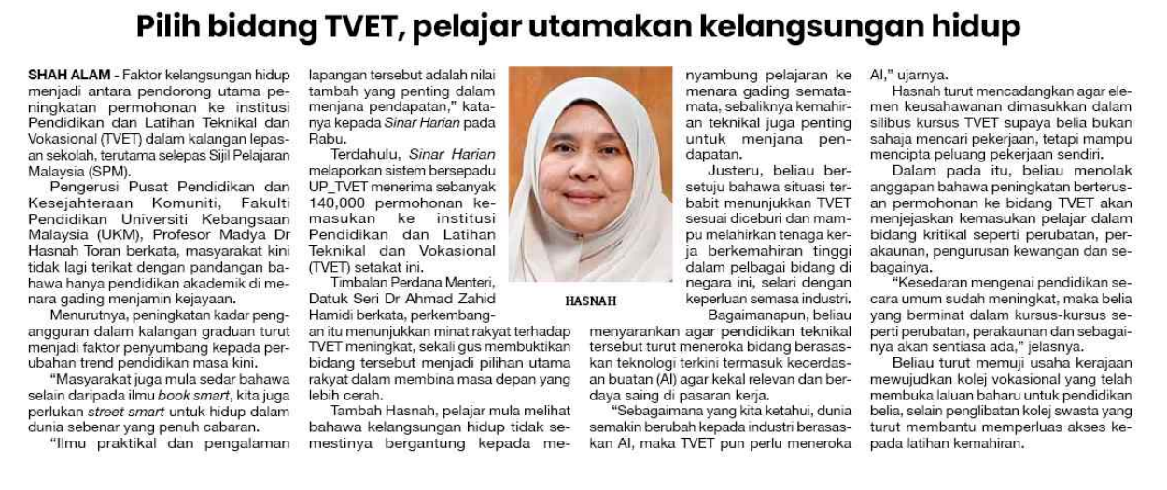
SINAR HARIAN
17 JUN 2025
SH| PILIH BIDANG TVET, PELAJAR UTAMAKAN KELANGSUNGAN HIDUP|MS 10

Slide 16
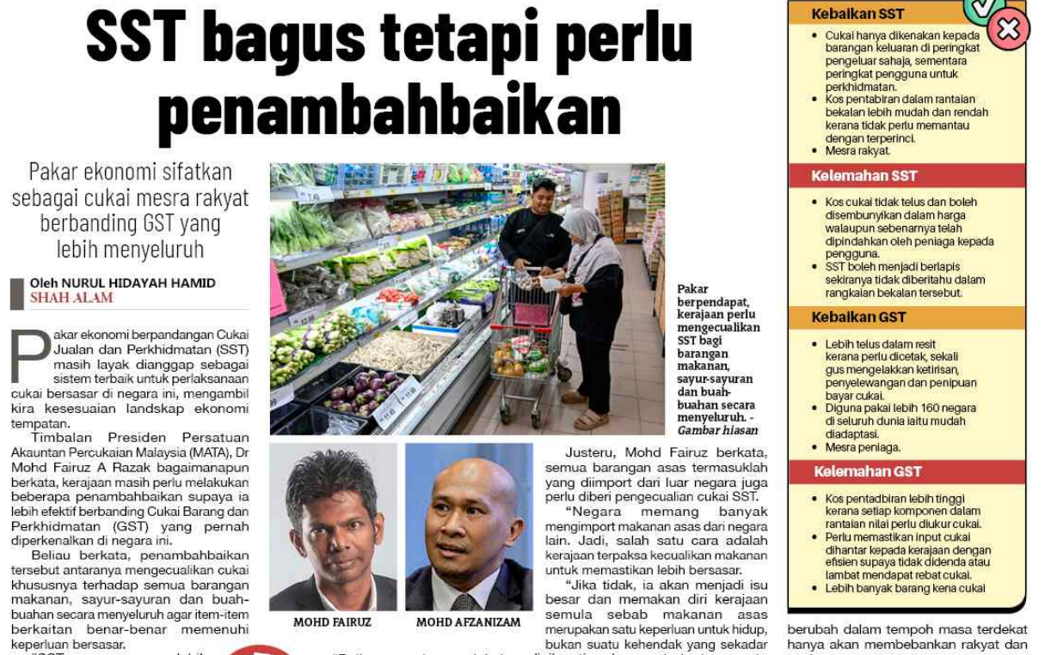
SINAR HARIAN
18 JUN 2025
SH| SST BAGUS TETAPI PERLU PENAMBAHBAIKAN|MS 2

Slide 17
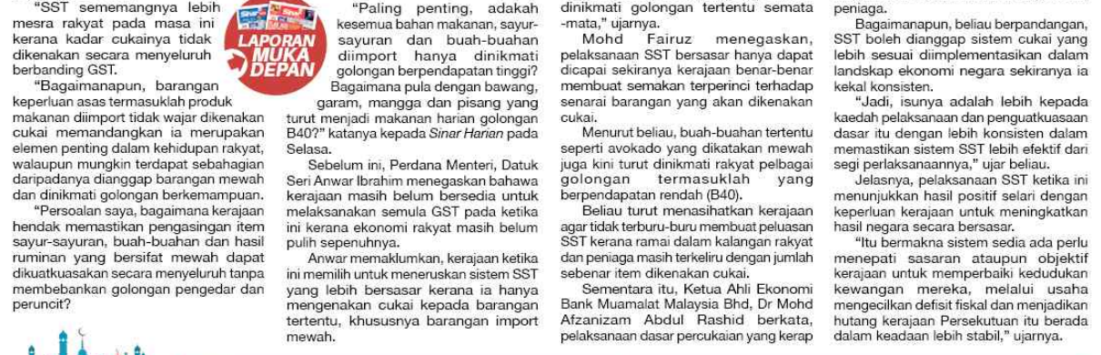
SINAR HARIAN
18 JUN 2025
SH| SST BAGUS TETAPI PERLU PENAMBAHBAIKAN|MS 2 (SAMBUNGAN)

Slide 18
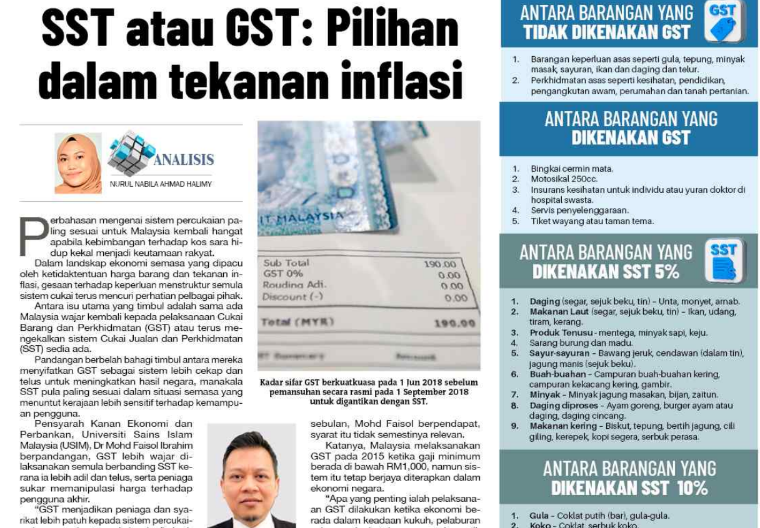
SINAR HARIAN
18 JUN 2025
SH|SST ATAU GST: PILIHAN DALAM TEKANAN INFLASI|MS 3

Slide 19
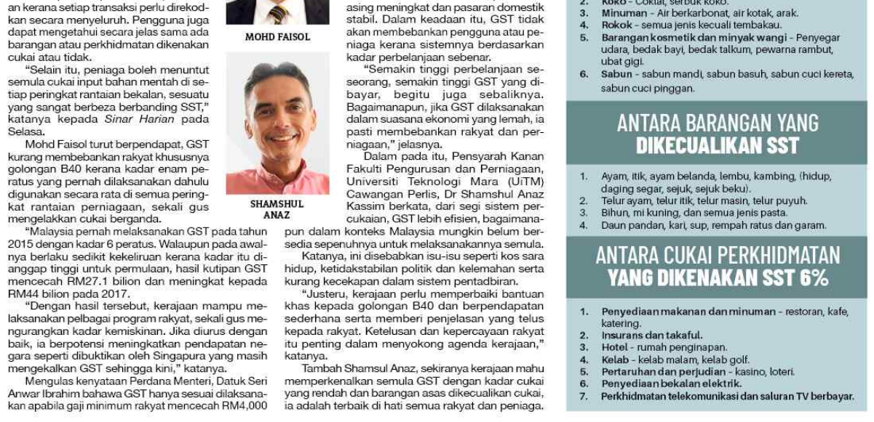
SINAR HARIAN
18 JUN 2025
SH| SST ATAU GST: PILIHAN DALAM TEKANAN INFLASI|MS 3 (SAMBUNGAN)

Slide 20
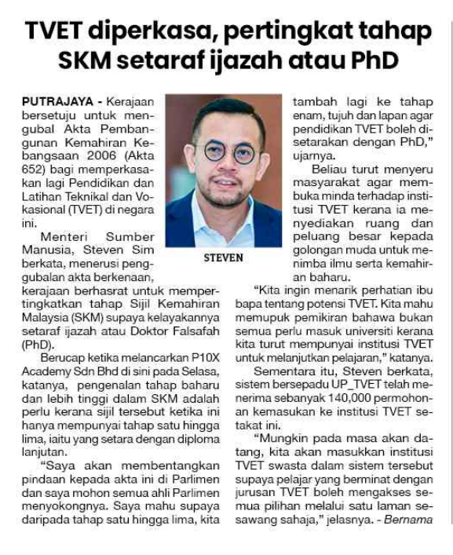
SINAR HARIAN
18 JUN 2025
SH|TVET DIPERKASA,PERTINGKAT TAHAP SKM SETARAR IJAZAH ATAU PhD|MS 12

Slide 21
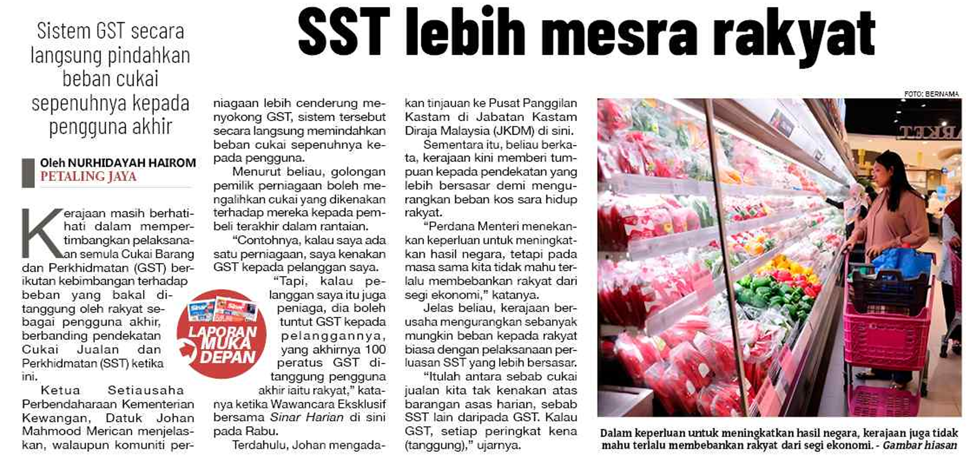
SINAR HARIAN
20 JUN 2025
SH|SST LEBIH MESRA RAKYAT|MS 2

Slide 22
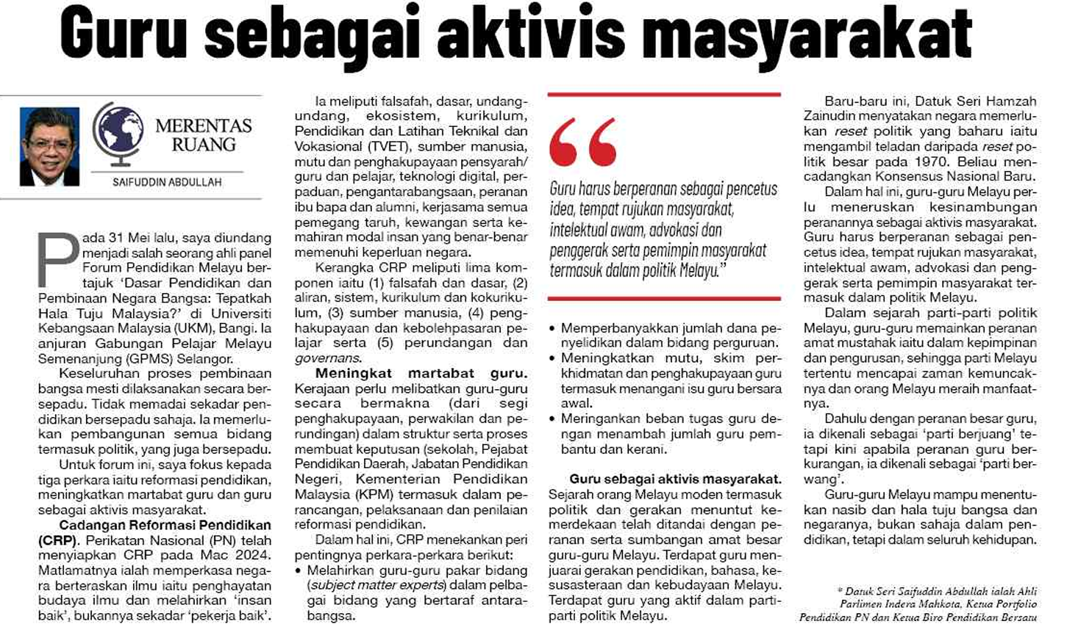
SINAR HARIAN
20 JUN 2025
SH|GURU SEBAGAI AKTIVIS MASYARAKAT|MS 17

Slide 23
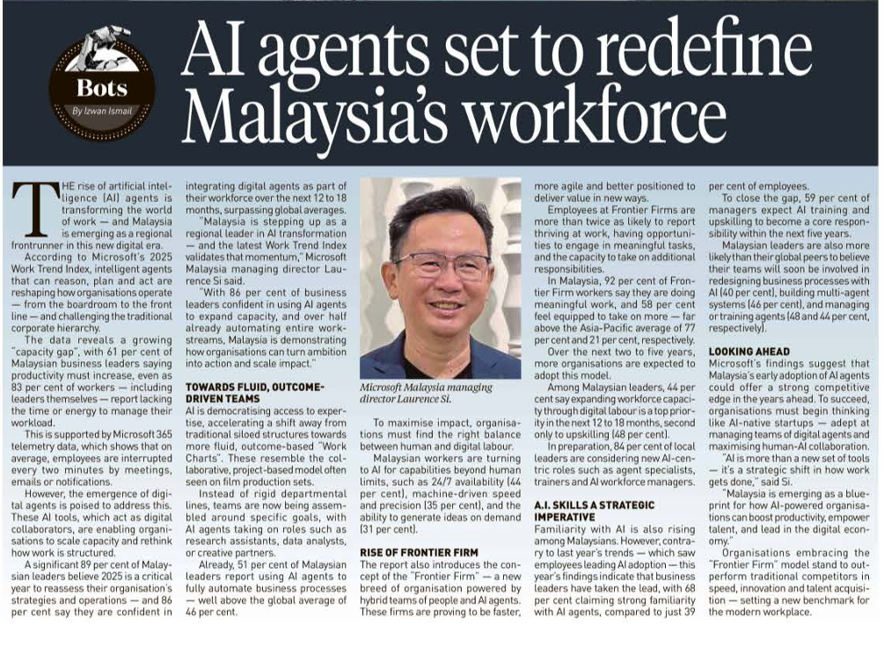
NEW STRAITS TIMES
20 JUNE 2025
NST|AI AGENTS SET TO REDEFINE MALAYSIA’S WORKFORCE| MS 12

Slide 24
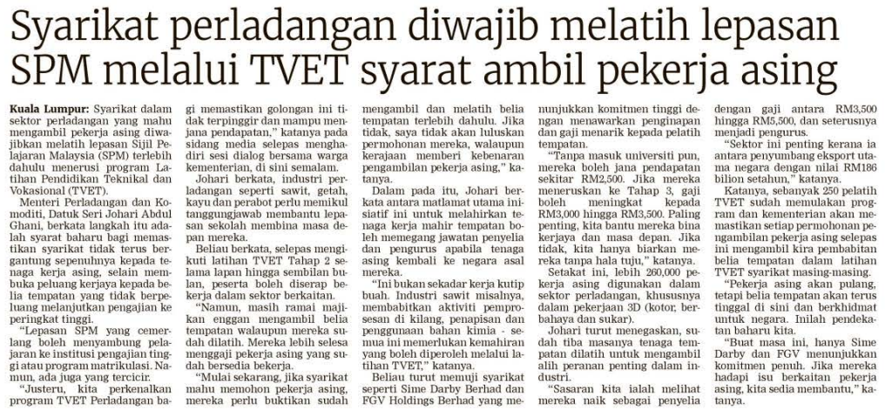
BERITA HARIAN
23 JUN 2025
BH|SYARIKAT PERLADANGAN DIWAJIB MELATIH LEPASAN SPM MELALUI TVET SYARAT AMBIL PEKERJA ASING|MS 4

Slide 25
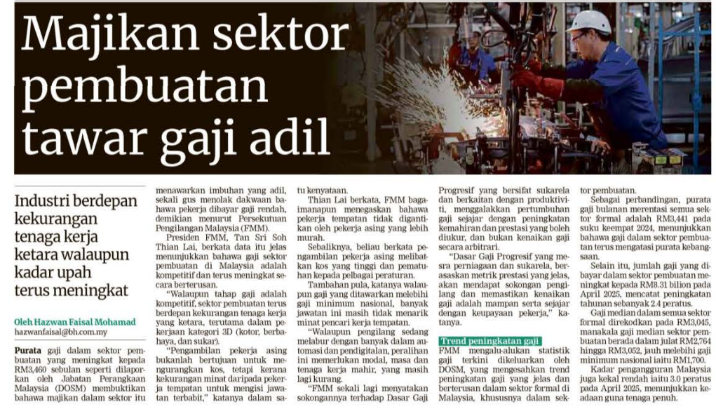
BERITA HARIAN
23 JUN 2025
BH|MAJIKAN SEKTOR PEMBUATAN TAWAR GAJI ADIL|MS 23

Slide 26
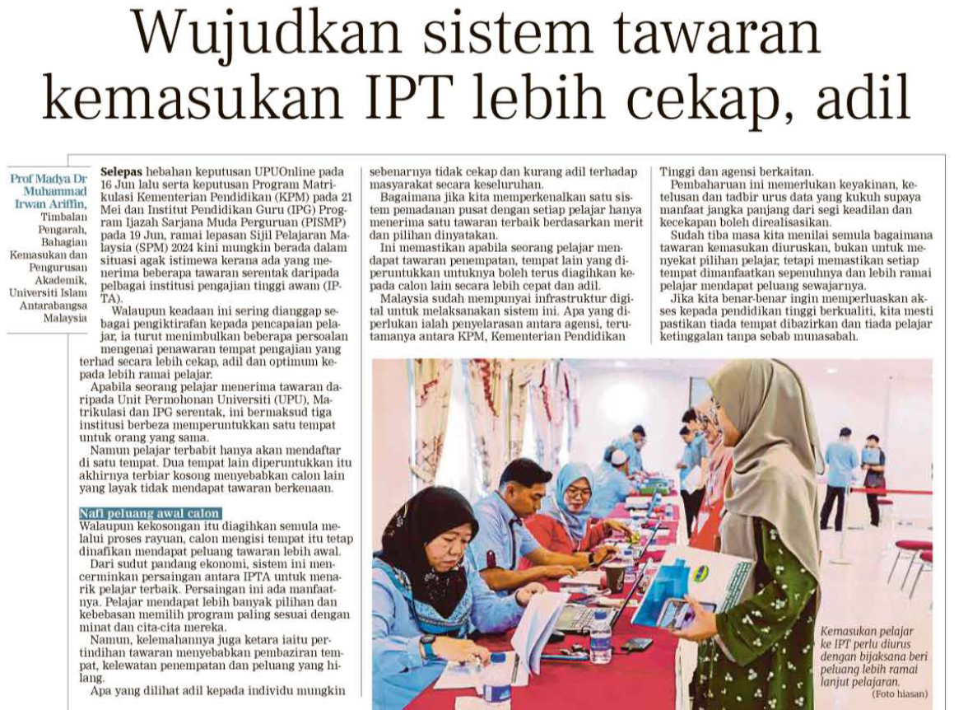
BERITA HARIAN
24 JUN 2025
BH|WUJUDKAN SISTEM TAWARAN KEMASUKAN IPT LEBIH CEKAP, ADIL|MS 13

Slide 27
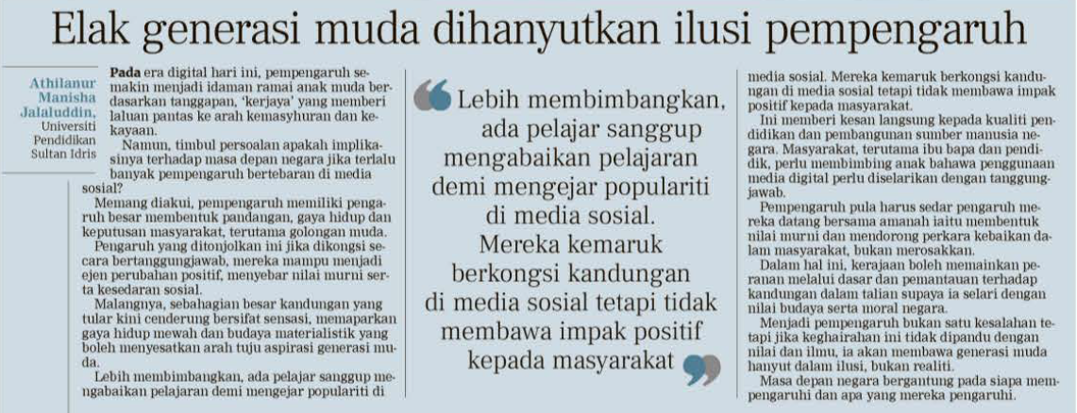
BERITA HARIAN
24 JUN 2025
BH|ELAK GENERASI MUDA DIHANYUTKAN ILUSI PEMPENGARUH|MS 13

Slide 28
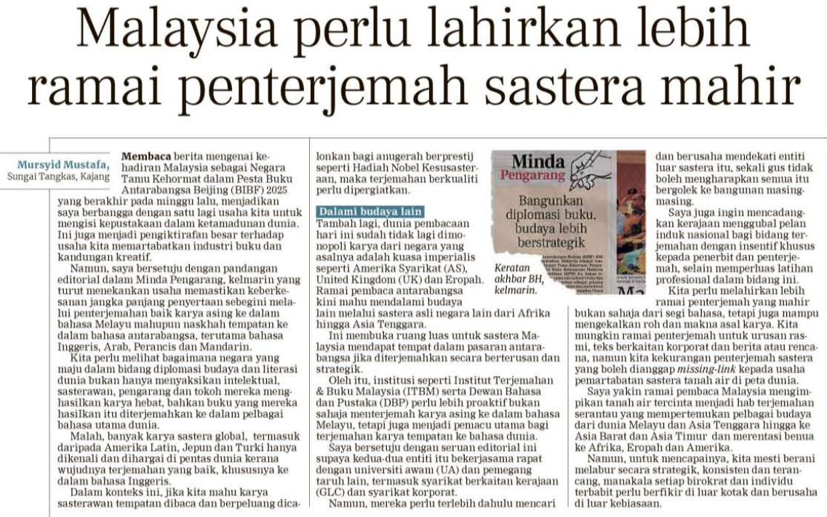
BERITA HARIAN
25 JUN 2025
BH|MALAYSIA PERLU LAHIRKAN LEBIH RAMAI PENTERJEMAH SASTERA MAHIR|MS 13

Slide 29
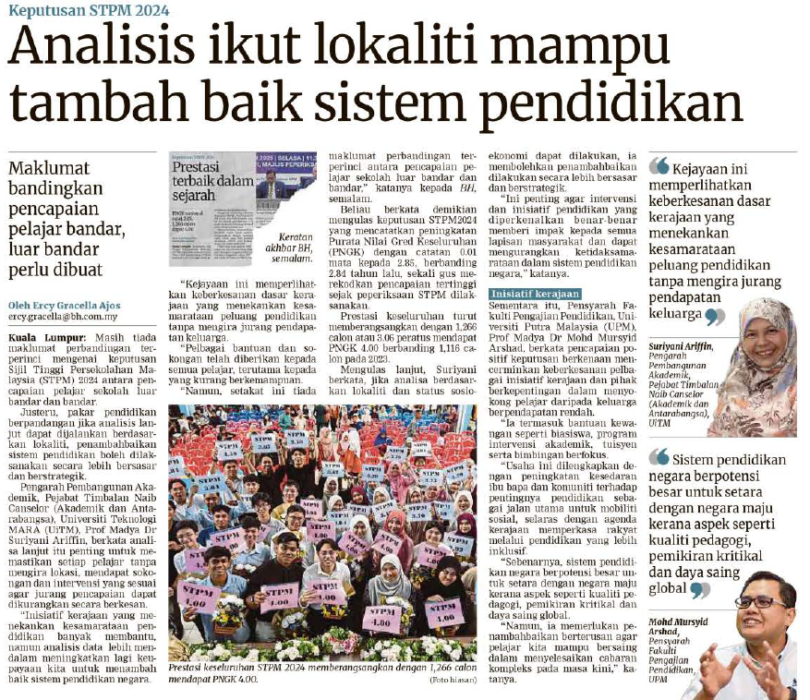
BERITA HARIAN
26 JUN 2025
BH|ANALISIS IKUT LOKALITI MAMPU TAMBAH BAIK SISTEM PENDIDIKAN|MS 8

Slide 30
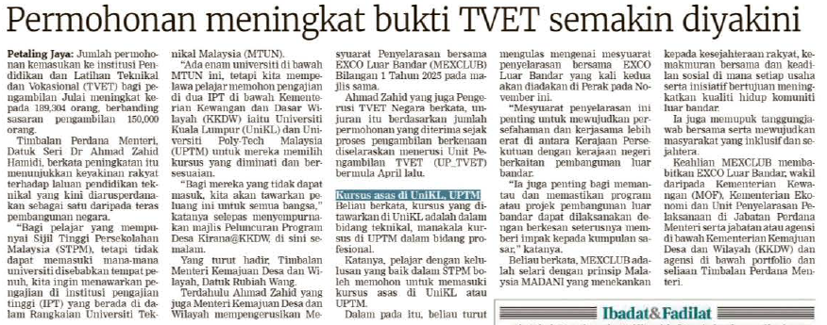
BERITA HARIAN
27 JUN 2025
BH|PERMOHONAN MENINGKAT BUKTI TVET SEMAKIN DIYAKINI |MS 5

